Slide 1

Estacionamento Senac – Easy Way
Christian Lima Lucas S.

Slide 2
Padrões de Interface Grafica
- Utilização de OCR com Python 3.x e biblioteca Pytesseract(Tesseract) - Utilização de Scripts externos da Aplicação - Utilização de Regex

Slide 3
Esboço das Telas(Layout)

Slide 4
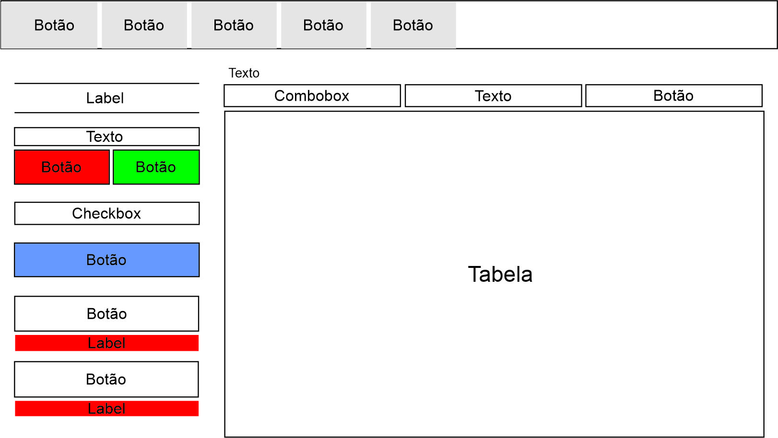
- Tela Principal

Slide 5
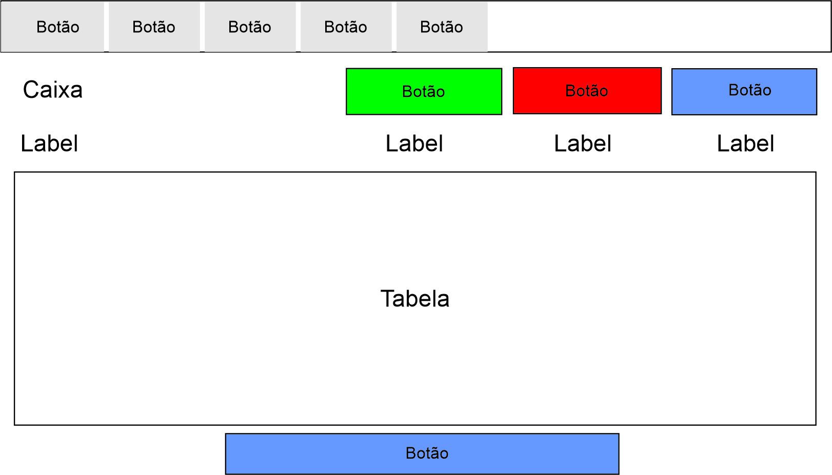
- Tela de Caixa

Slide 6
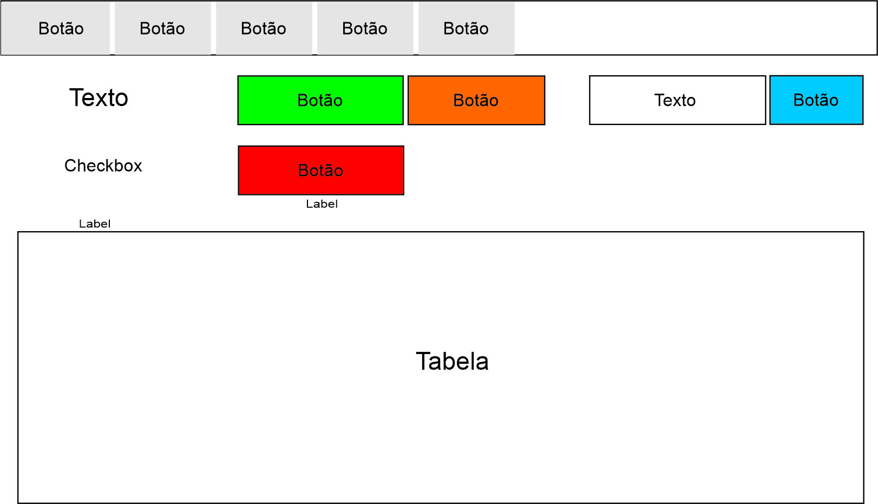
- Tela de Gerenciamento de Cadastros

Slide 7
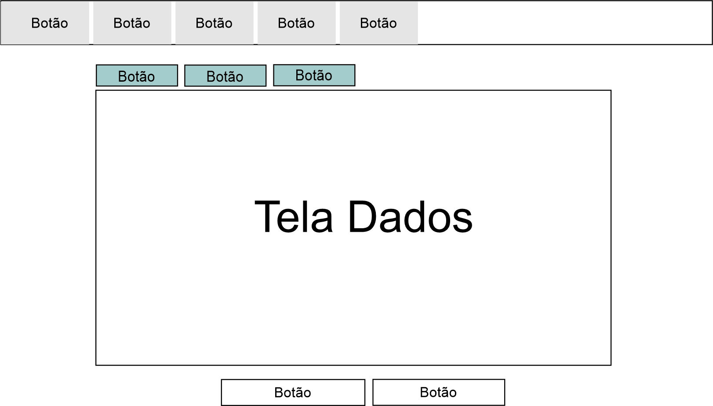
- Tela de Cadastro dos Dados Principais

Slide 8
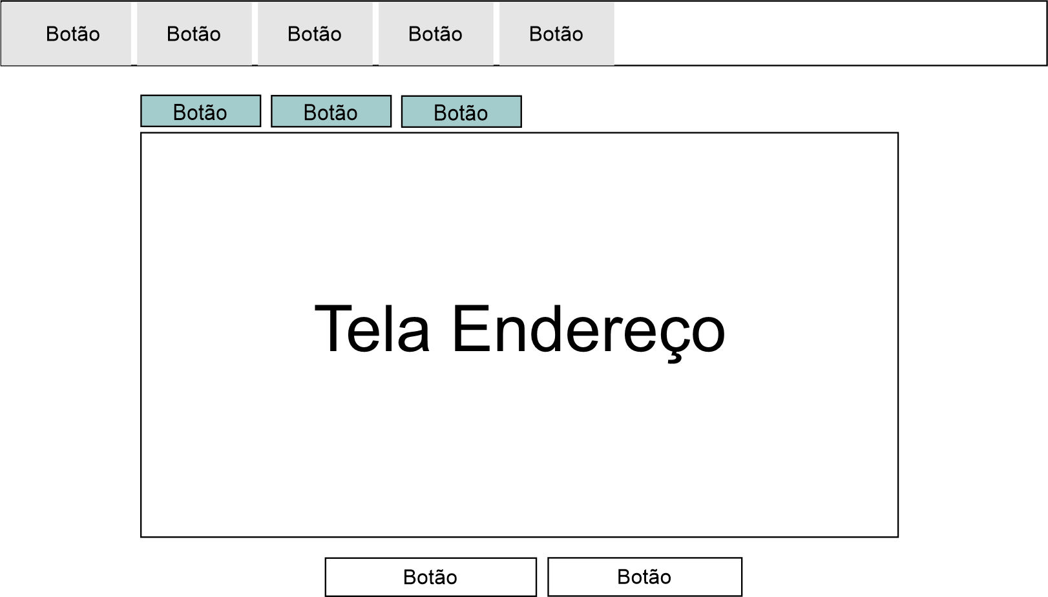
- Telas de Cadastro de Endereço

Slide 9
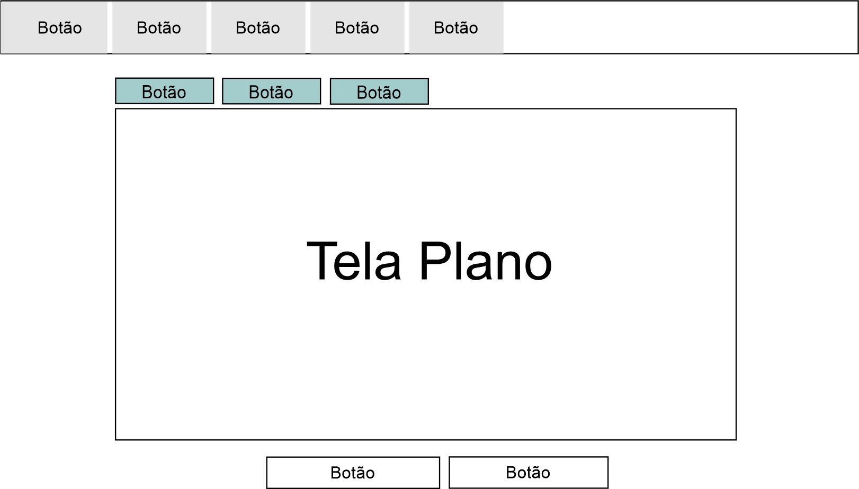
- Tela de Seleção dos Planos e Inserção do Código do Cartão de Mensalista

Slide 10
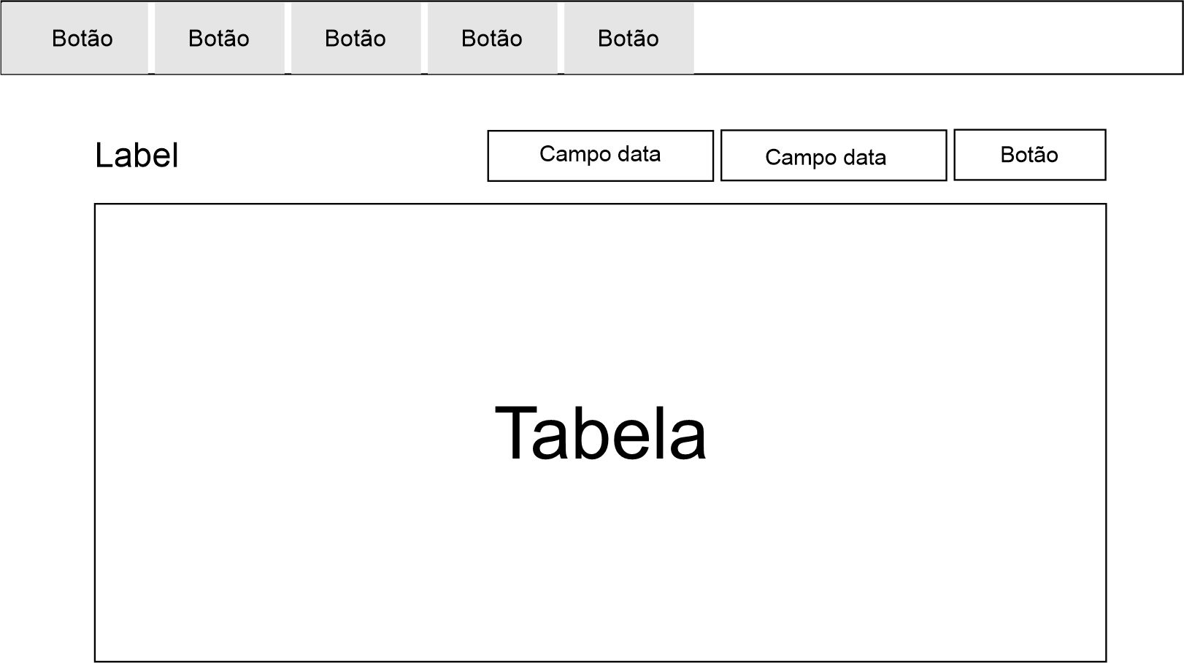
- Tela Consultar os Movimentos por Data

Slide 11
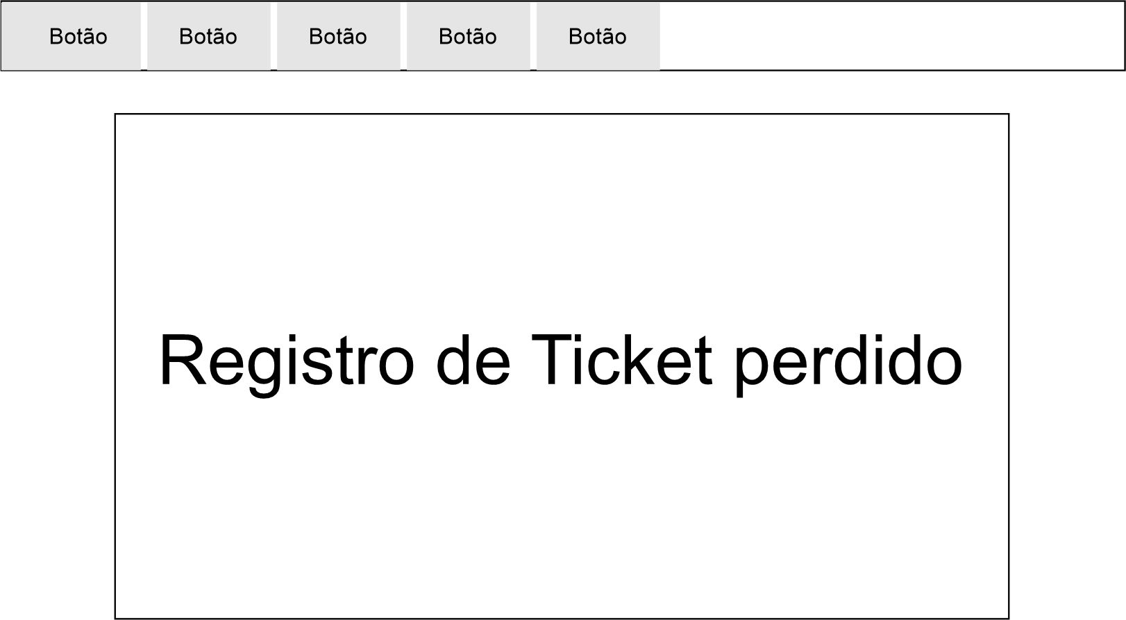
- Tela para Registrar perca de Ticket e Gerar Multa

Slide 12
Requisitos Funcionais:
- Registrar Entrada
- Registrar Saída
- Gerar Ticket
- Remover um Movimento
- Somar valores ao Caixa, Referente a Movimentação ao Pagar
- Gerar Relatório ao fechar o Caixa
- Validar os Tickets quando o Cliente sair
- Excluir um Cadastro
- Cadastrar(Ticket/Cliente), Cadastrar Dados pessoais
& Tipo do Plano Selecionado
- Simular Movimentação

Slide 13
Requisitos Não Funcionais
- Controlar Cancelas
- Cores dos Botões
- Procurar Clientes
- Exibir Resultados de ações a Tela
- Selecionar Forma de Pagamento
- Registrar Dados de Entradas(Usuário/Sistema)
- Registrar Dados de Saída(Usuário/Sistema)
- Imprimir Comprovantes
- Atualizar Movimentos ao Fechar o Caixa
- Cadastrar Informações sobre o Cliente & Perca de Ticket
- Atualizar os Dados do Cliente
- Remover Linhas Selecionadas das Tabelas Automaticamente
- Inserir o Endereço do
- Excluir o Cliente da Movimentação

Slide 14
Regra de Negócio:
- Mudar as Cores do botões das cancelas quando o Usuário clicar nos botões “Abrir/Fechar” para notificar funcionamento.
- Informar forma de pagamento por Ticket’s/ ou Cadastro de um Novo cliente ao Registrar o Plano.
- Poder consultar uma informação em movimentação/gerenciamento de cadastro por algo específico.
- Validar Todas os Tipos entrada de dados para campos: Números, Letras, ou Ambos, com validações únicas para cada um deles.
- Exibir mensagem para todos os tipos de ações(Cadastro, Alteração, Notificação, Exclusão, Mudanças, Valores de Entrada/Saída).
- Gerar um Ticket de até 9 posições e um Número de Mensalista de 11

Slide 15
- Gerar um Relatório dos movimentos ao fechar o caixa.
- Mostrar uma mensagem quando o Caixa estiver Disponível para fechamento após o horário de trabalho.
- Possibilidade de Bloquear um Cliente.
- Escolher um Plano de mensalista.
- Simular entrada de um Cliente com OCR, “lendo” a placa do carro que esta entrando, procurar se já existe cadastro com tal placa, e inserindo a movimentação, caso exista com o cliente vinculado, caso não, com um Ticket gerado.
- Notificar ao Usuário que uma nova placa foi identificada.
- Mostrar essa placa ao Usuário.

